Slide 1
Regresión logística en python
Magister Víctor Andrade Soto

Slide 2
Descripción
En Python se puede usar un archivo Excel con las columnas de variables X e Y. Las variables X serán tus características de entrada, y Y será la variable binaria (0 o 1) que deseas predecir. Para resolver la regresión logística en Python, se puede utilizar librerías como pandas para manejar los datos, numpy para realizar cálculos y scikit-learn para crear el modelo de regresión logística.

Slide 3
Explicación del programa
Cargar los datos: Se leerá el archivo Excel con los datos (Meses, Horas y Requerimiento).
Modelo de regresión logística: Se creará y entrenará el modelo de regresión logística utilizando LogisticRegression de scikit-learn.
Interfaz Tkinter: Se crearán campos de entrada para los valores de "Meses" y "Promedio de horas semanales".
Un botón de "Predecir Probabilidad" calculará la probabilidad utilizando el modelo entrenado y la muestra en la interfaz.
Los resultados se guardarán en un Treeview con tres columnas: "Meses", "Horas" y "Probabilidad".
Un botón "Exportar a Excel" permitirá exportar los datos del Treeview a un archivo Excel.

Slide 4
Paso 1: Instalación de dependencias
Asegúrate de tener las siguientes librerías instaladas en tu entorno de Thonny y que el archivo se encuentre en la misma ruta que el excel:
!pip install pandas numpy scikit-learn openpyxl

Slide 5
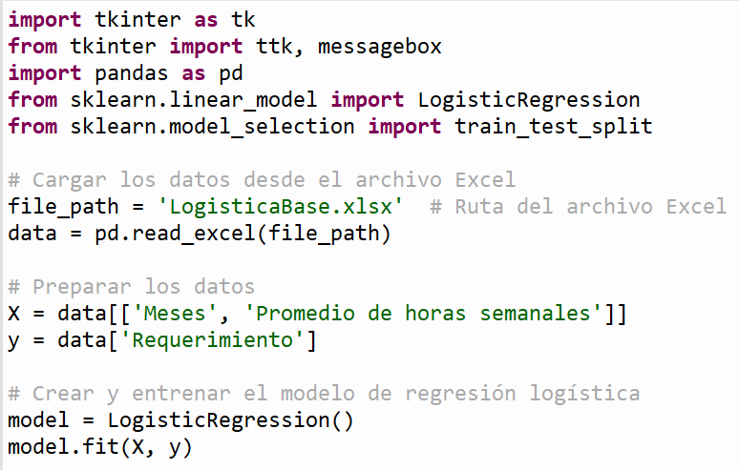
Paso 2: Código

Slide 6
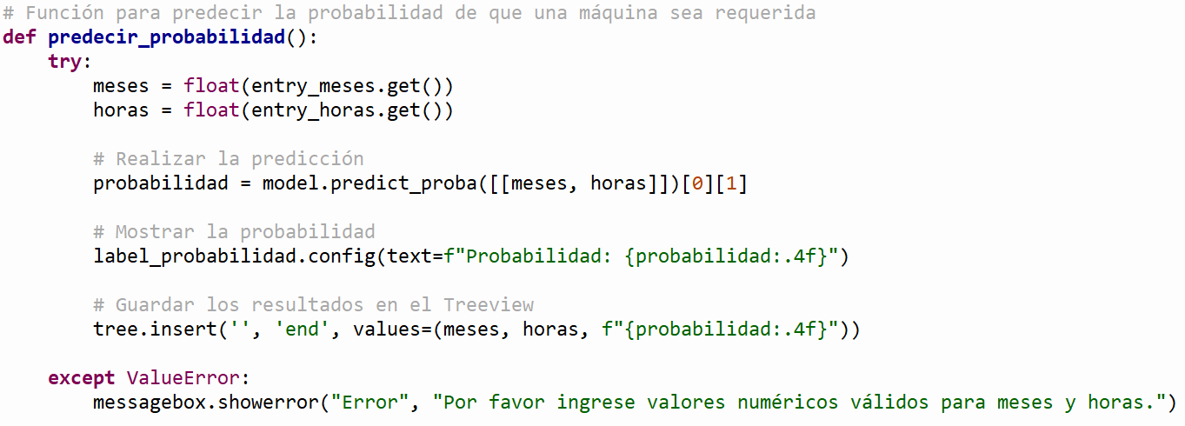

Slide 7
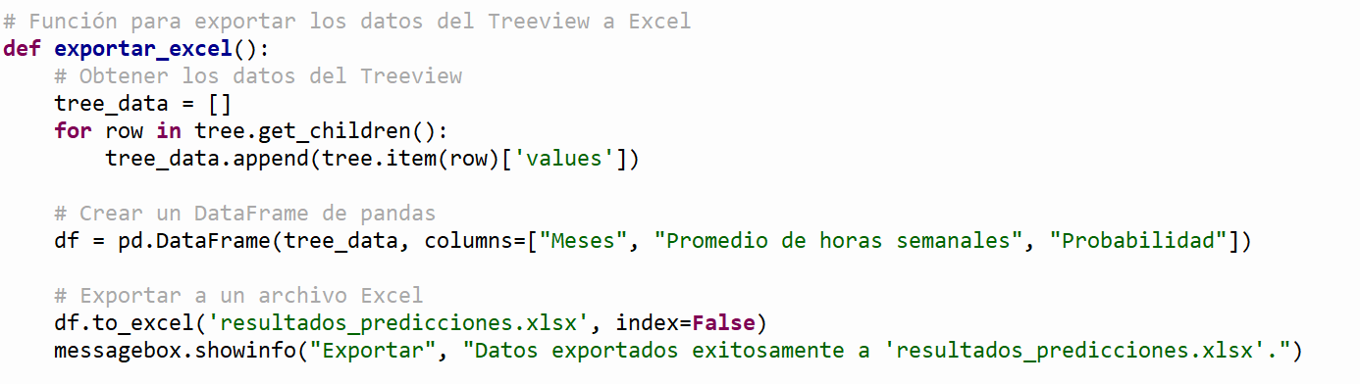

Slide 8
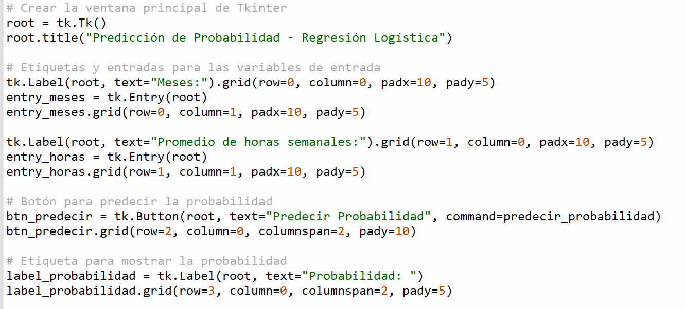

Slide 9
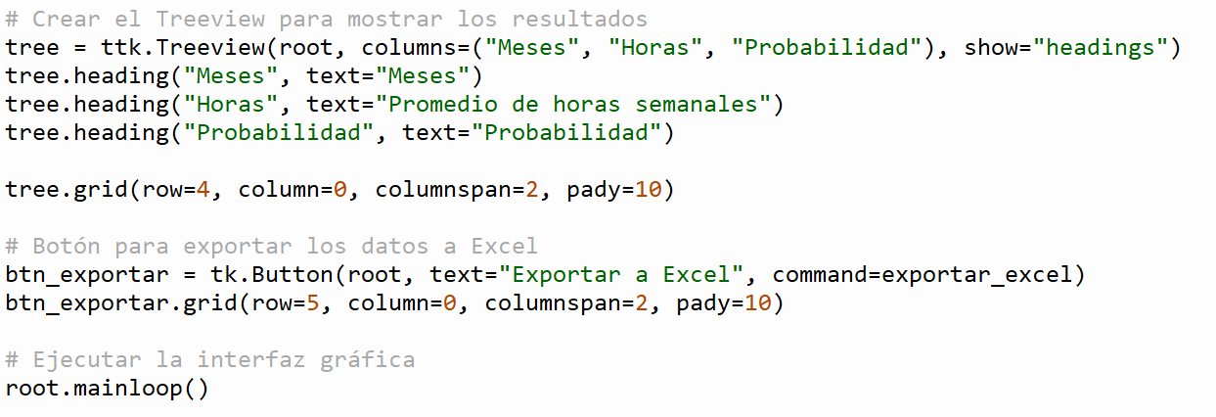

Slide 10
Análisis
El problema con este modelo es que está basado en pocos datos y la predicción se hace en base a todos los datos, no teniendo en modelo de machine learning realmente.
Para superar esto vamos a tomar los valores mínimos y máximos de ambas X y generar series aleatorias que sigan una función de probabilidad unifome. Al hacer click se ejecutará una simulación y se mostrarán los prmoedios de ambas X y los resultados del entrenamiento del 80% de los datos y los resultados la prueba del 20% de los datos. Y se asignará aleatoriamente. Si las diferencias entre test y train son significativas mostrará 1 sino lo son mostrará 0. Se asume que el equipo será requerido y las diferencias no son significativas y los resultados del test están por encima del 50%

Slide 11
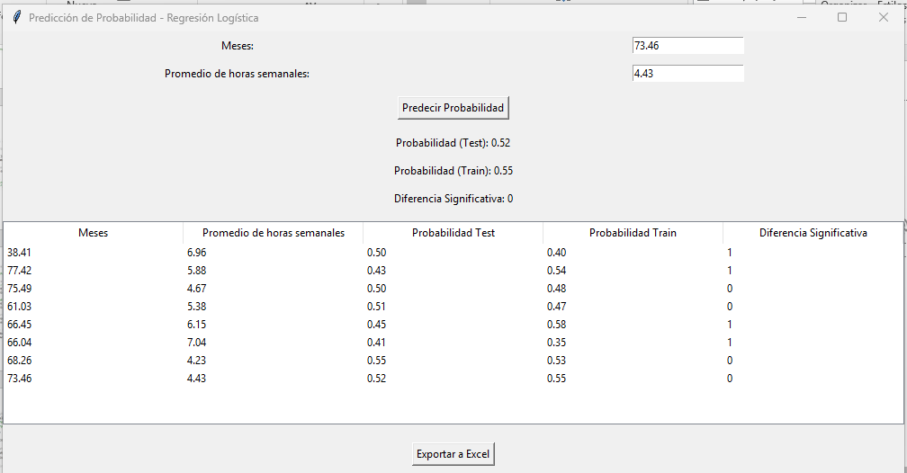
Interface

Slide 12
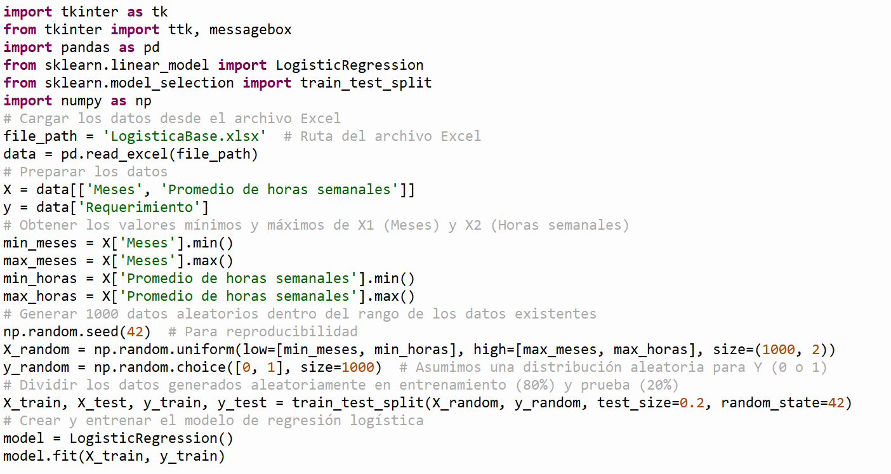
Código

Slide 13
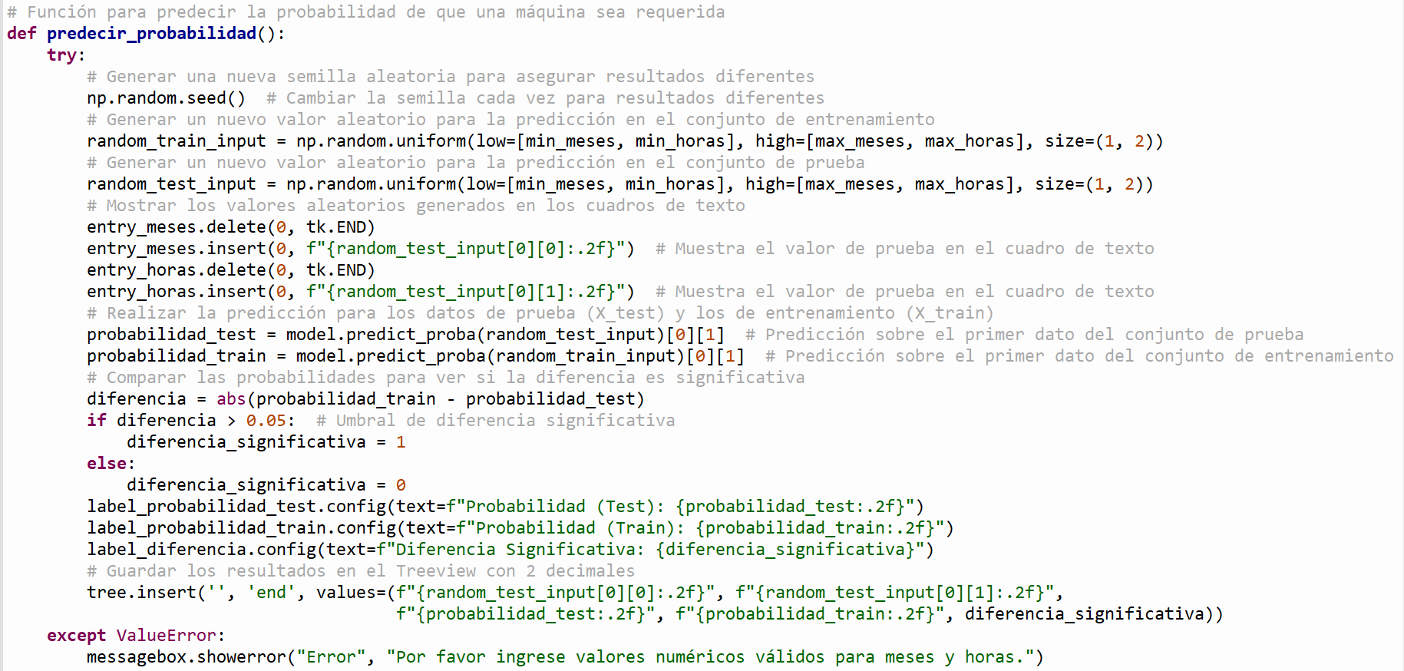

Slide 14
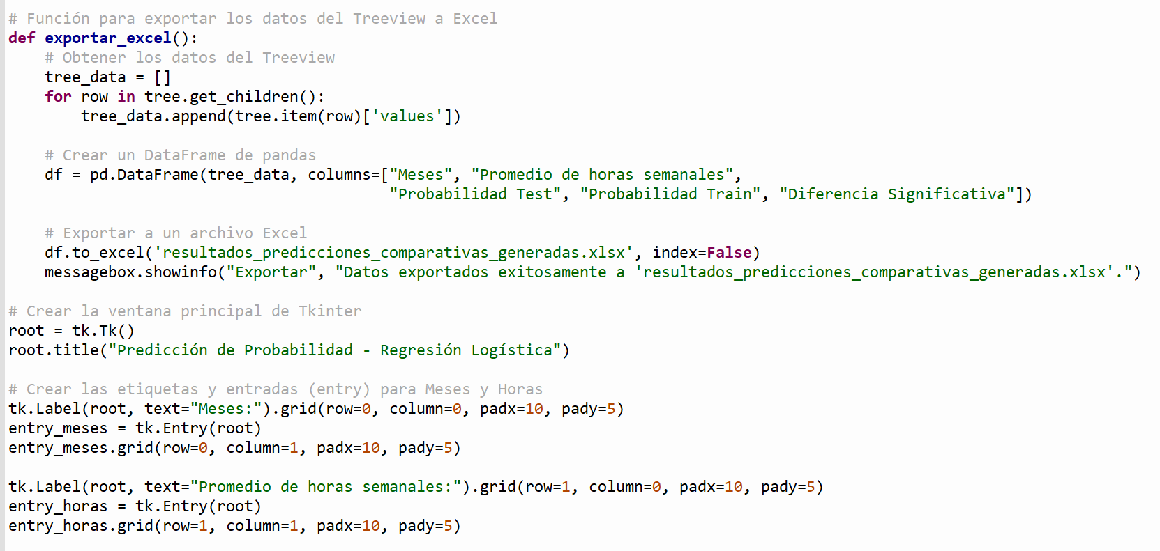

Slide 15
